Slide 1
SH.M.U-2
Punoi:Zekerija KLiSURiCA
Arsimtari:Muhamer UJKANi
Klasa: IX-1
Tema:Programi SKYPE.

Slide 2
1.Çfarë është programi SKYPE.
2.Historia e programit SKYPE.
3.Përdorimi i këtij programi.
4.Sistemi dhe Software.

Slide 3
Çfarë është programi SKYPE?
Skype është një program falas, i cili në vete ka edhe komunikimin e çastit ,dërgimin e anasjelltë dhe të drejtëpërdrejtë të të dhënave nga njëri përdorues tek tjetri por, mbështetë edhe videokomunikimin.Skype përdorë një protokoll proprietarë.

Slide 4
HISOTRIA E PROGRAMIT
Skype është zhvilluar nga zhvilluesit e Estonisë Ahti Heinla, Priit Kasesalu dhe Jaan Talin. Një nga emrat fillestare për projektin ishte "Qielli i kolegëve-to-peer", e cila ishte shkurtuar pastaj në "Skyper". Kompania ishte fituar nga eBay në shtator 2005 për $ 2600000000. Disa media kanë karakterizuar për shitjen e propozuar dhe ofrimin e vazhdueshëm të Skype si nën kërcënim, për shkak të një mosmarrëveshje të licencimit software me krijuesit origjinalë.

Slide 5
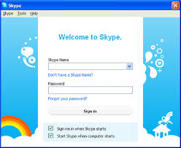
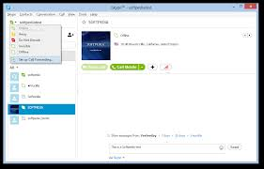
PËRDORIMI I PROGRAMIT SKYPE

Slide 6
SISTEMI DHE SOFTWARE
Skype përdorë një rrjet me metodave të ndryshme. Poashtu Skype përdor ënjë telefon të pronarit të internetit (VoIP) të rrjetit, të quajtur protokoll Skype. Skype ofron një sistem të pakontrolluar të regjistrimit për përdoruesit pa asnjë provë të identitetit. Një letër e palës së tretë te sigurisë së Skype u paraqit në Evropë në vitin 2006.

Slide 7
BURIMI:
http://sq.wikipedia.org/wiki/Skype

Slide 8
JU FALEMDERIT PËR VËMENDJEN !

